Slide 1
动手学深度学习
24. 注意力机制
中文教材：zh.d2l.ai
英文教材：www.d2l.ai
教学视频：https://courses.d2l.ai/berkeley-stat-157/units/attention.html

Slide 2
概要
注意力机制

Slide 3
注意力机制

Slide 4
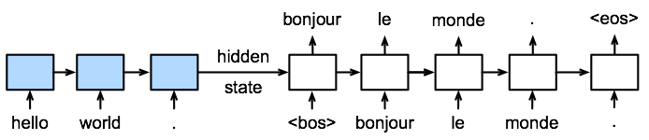
动机
每个生成的token可能与不同的源token相关

Slide 5
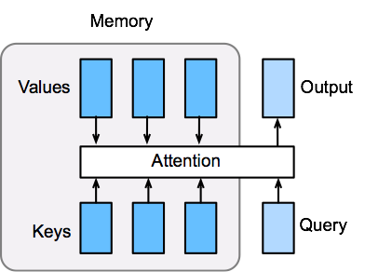
注意力层
注意力层明确选择相关信息
它的存储器（memory）由“键值对”组成
键和查询越相似，则输出的值越相近

Slide 6
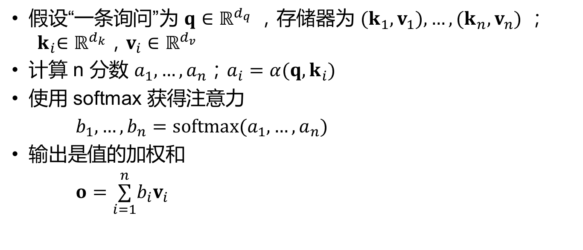
注意力层
假设“一条询问”为 $q∈ℝ^{d_{q}}$ ，存储器为 $(k_{1},v_{1}),…,(k_{n},v_{n})$ ； ${ k}_{i}∈ℝ^{d_{k}}$，$v_{i}∈ℝ^{d_{v}}$
计算 n 分数 $a_{1},…,a_{n}$；$a_{i}=α(q,k_{i})$
使用 softmax 获得注意力
$b_{1},…,b_{n}=softmax(a_{1},…,a_{n})$
输出是值的加权和
$o=\overset{n}{\underset{i=1}{∑}}b_{i}v_{i}$
改变α可以获得不同的注意力层

Slide 7
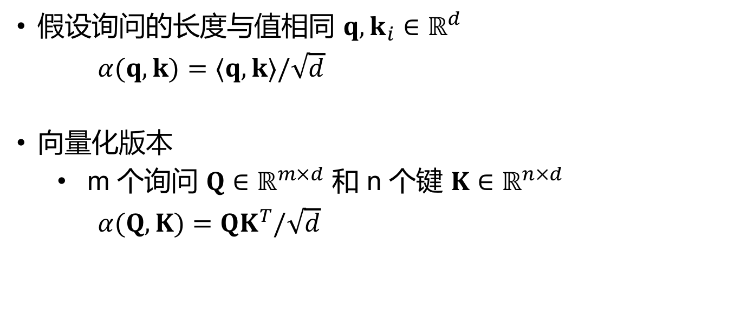
点乘注意力
假设询问的长度与值相同 $q,k_{i}∈ℝ^{d}$
$α(q,k)=⟨q,k⟩/\sqrt{d}$
向量化版本
m 个询问 $Q∈ℝ^{m×d}$ 和 n 个键 $K∈ℝ^{n×d}$
$α(Q,K)=QK^{T}/\sqrt{d}$

Slide 8

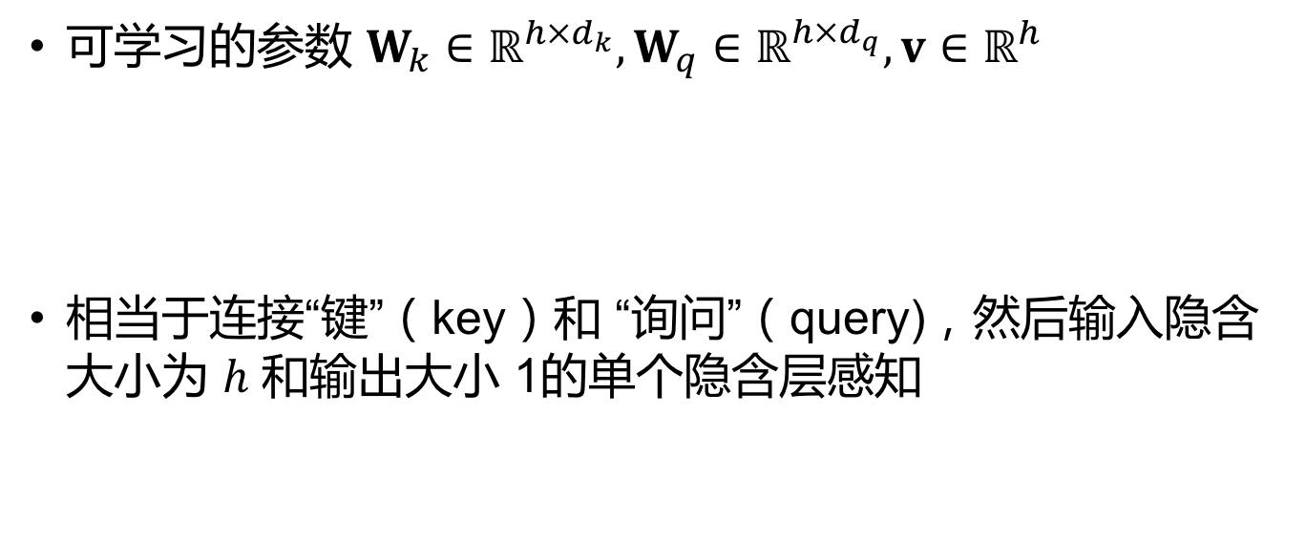
多层感知注意力
可学习的参数 $W_{k}∈ℝ^{h×d_{k}},W_{q}∈ℝ^{h×d_{q}}, v∈ℝ^{h}$
相当于连接“键”（key）和 “询问”（query)，然后输入隐含大小为 ℎ 和输出大小 1的单个隐含层感知
$$α(k,q)=v^{T}tanh(W_{k}k+W_{q}q)$$

Slide 9
代码…

Slide 10
Seq2seq 与注意力机制

Slide 11
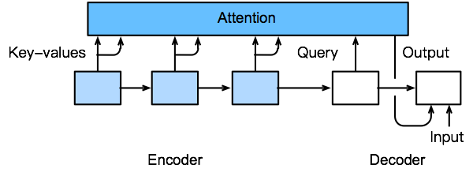
模型架构
添加额外的注意层以编码器的输出作为存储器
注意力的输出用作解码器的输入

Slide 12
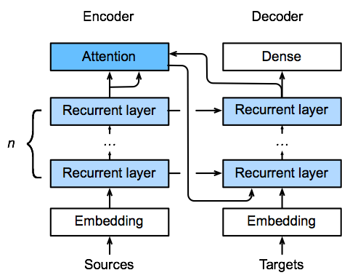
编码器—解码器上的注意力机制
使用编码器中最后一个循环神经网络层的输出
然后，注意力输出与嵌入输出拼接，以输入解码器中的第一个循环神经网络层

Slide 13
代码…

Slide 14

变换器模型 （Transformer）

Slide 15
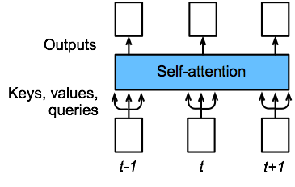
自注意力机制
要使用 n 个输入生成 n 个输出，我们可以将每个输入复制为键（key），值（value）和查询（query）中
不保留顺序信息
并行计算

Slide 16
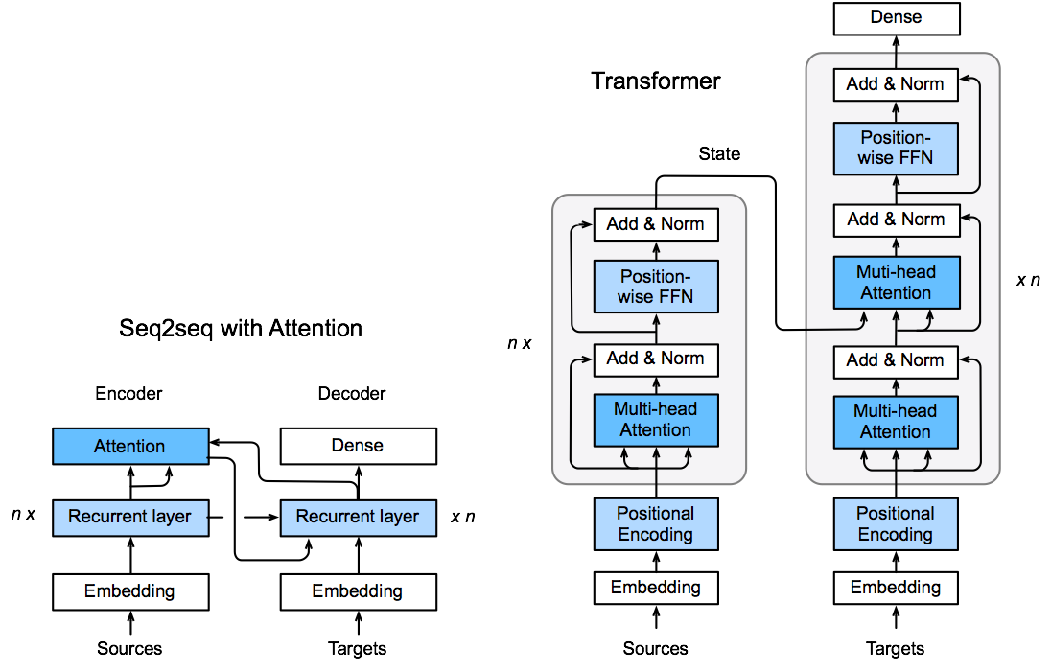
Transformer模型架构
它是一个编码器 - 解码器架构
与 seq2seq 不同，注意力集中在 3 个地方
传递到每块
变换器块
顺序信息

Slide 17
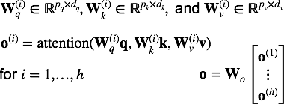
多头注意力机制（Multi-head Attention）

Slide 18
位置前馈网络
将输入（批量大小，序列长度，特征集大小）重新整形为（批量*序列长度，特征集大小）
用两层 MLP
转换为 3-D 形态
等于应用两（1,1）个卷积层

Slide 19
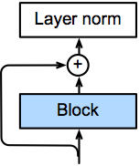
添加与归一化
层规范（Layer Norm）类似于批量规范（Batch Norm）
但是平均值和方差是沿最后一个维度计算的
X.mean（axis = -1）而不是批量归一化
X.mean 中的第一个批次维度（axis = 0）

Slide 20
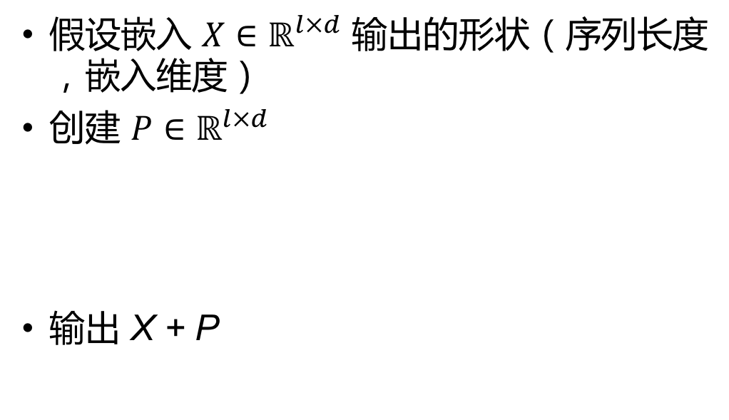


位置编码
假设嵌入 $X∈ℝ^{l×d}$ 输出的形状（序列长度，嵌入维度）
创建 $P∈ℝ^{l×d}$
输出 X + P
$$P_{i,2j}=sin(i/{10000}^{2j/d})$$
$$P_{i,2j+1}=cos(i/{10000}^{2jd})$$

Slide 21
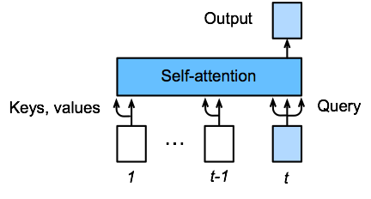
预测
在时刻 t 预测：
用之前输入的键和值
时刻 t 输入作为查询，以及键和值，以预测输出

Slide 22
代码 …

Slide 23

BERT

Slide 24
NLP中的迁移学习（Transfer Learning）
使用预先训练的模型为新任务提取单词/句子功能
例如：word2vec 或语言模型
通常不更新预先训练的模型的权重
需要构建一个新模型来捕获新任务所需的信息
Word2vec 忽略顺序信息，这个语言模型只查看单一方向

Slide 25
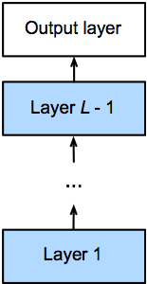
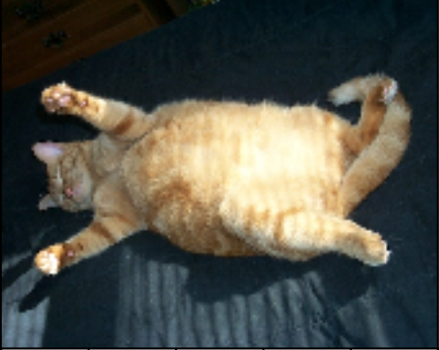
BERT 的动机
NLP
CV
0 / 1
基于微调的 NLP 方法
预训练模型捕获足够多的数据信息
只需要为新任务添加简单的输出层
分类器
}
特征
提取器
我喜欢这个电影

Slide 26
BERT 架构
一个（巨大的）变换器模型编码器（没有解码器）
两种模型大小：
基础版：＃blocks = 12，隐含大小= 768，＃heads = 12，＃参数 = 110M
增强版：＃blocks = 24，隐含大小= 1024，＃heads = 16，＃参数= 340M
使用超过30亿单词的大型语料库（书籍和维基百科）训练

Slide 27
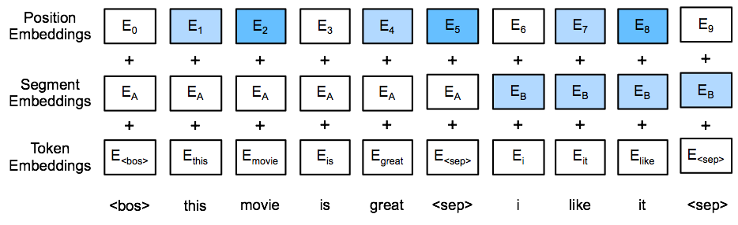
输入
每个样本都是一对句子
添加其他细分嵌入

Slide 28
预训练任务1：掩码语言模型
在每个句子中随机掩盖（例如 15％）标记，预测这些掩码标记（ <mask>）
变换器模型是双向的，它打破了标准语言模型的单向限制
微调任务中没有掩码标记（<mask>）
80％ 的时间，用 <mask> 替换选定的标记
10％ 的时间，用随机挑选的picked tokens替换
10％ 的时间，保留原始标记

Slide 29
预训练任务2：下一句话预测
50％ 的时间，选择一个连续的句子对
<bos> 这部电影很棒 <sep> 我喜欢它 <sep>
50％ 的时间，选择一个随机的句子对
<bos> 这部电影很棒 <sep> hello world <sep>
将变换器模型的输出 <bos> 输入到稠密层以预测它是否是顺序对（ sequential pair）

Slide 30
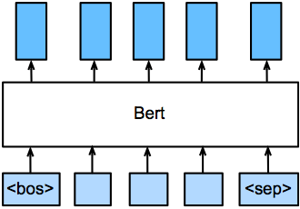
用 Bert 微调
Bert 为捕获上下文信息的每个标记返回一个特征向量
不同的微调任务使用不同的向量集

Slide 31
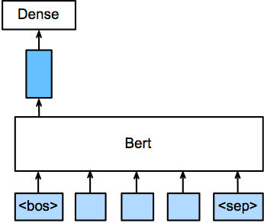
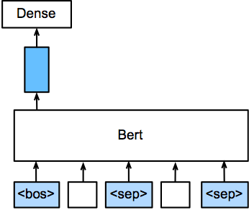
语句分类
将 <bos> 标记向量输入稠密输出层
Single sentence
A sentence pair

Slide 32
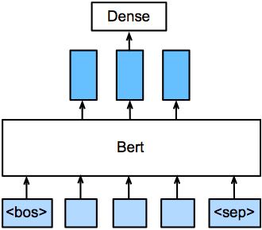
命名实体识别
确定标记是否是命名实体，例如人员，组织和位置等等
将每个非特殊标记向量馈送到稠密输出层

Slide 33
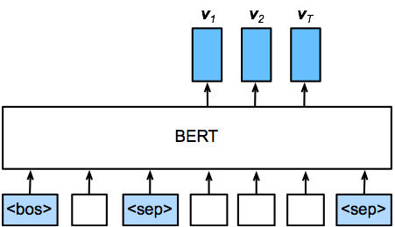
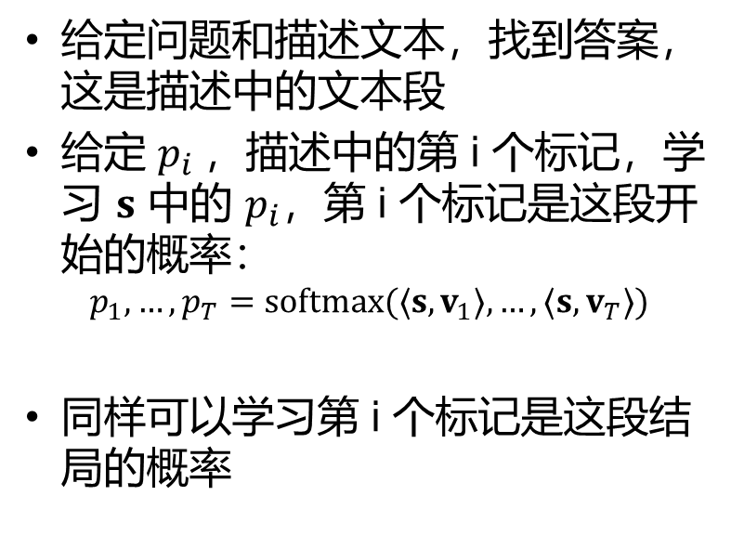
自动问答
给定问题和描述文本，找到答案，这是描述中的文本段
给定 $p_{i}$，描述中的第 i 个标记，学习 $s$ 中的 $p_{i}$，第 i 个标记是这段开始的概率：
$$p_{1},…,p_{T}=\text{softmax}(⟨s,v_{1}⟩,…,⟨s,v_{T}⟩)$$
同样可以学习第 i 个标记是这段结局的概率

Slide 34
GluonNLP 有更多资源/代码/模型… https://gluon-nlp.mxnet.io/

